Slide 1
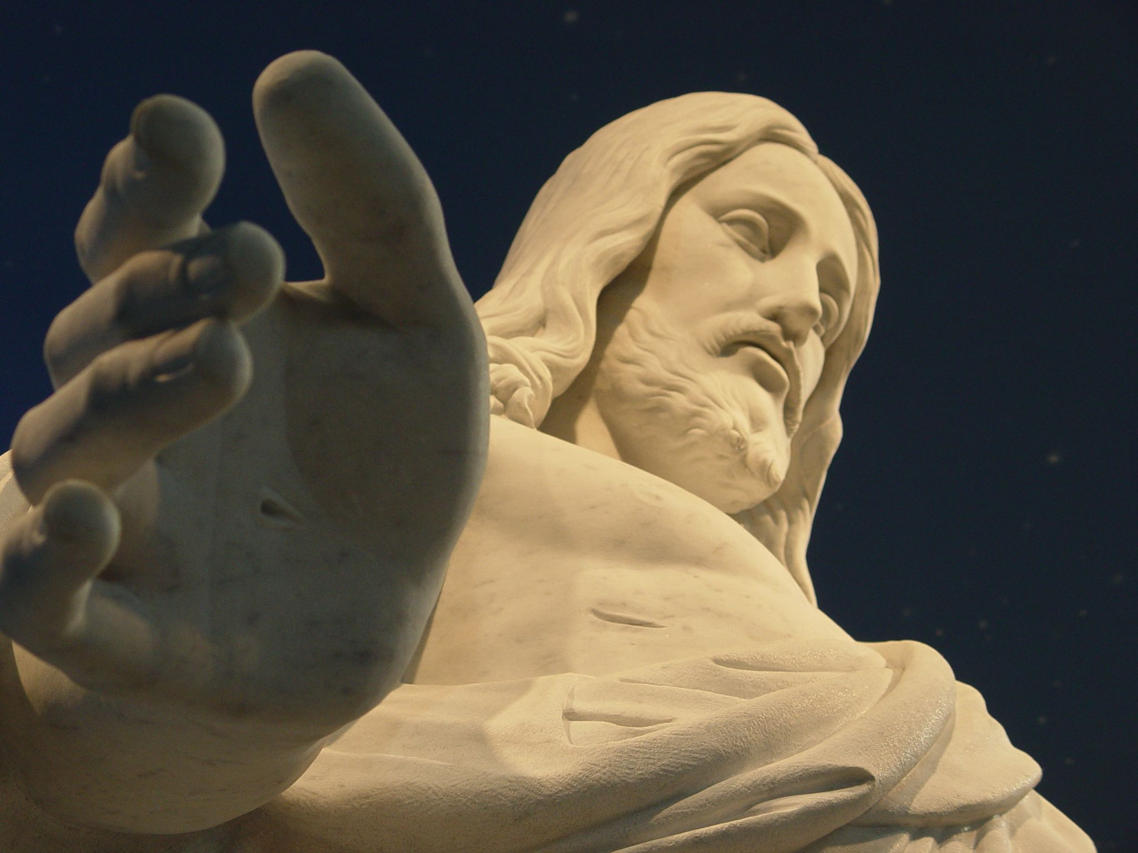
Hvem er Jesus?
Foto: Midiman/flickr

Slide 2
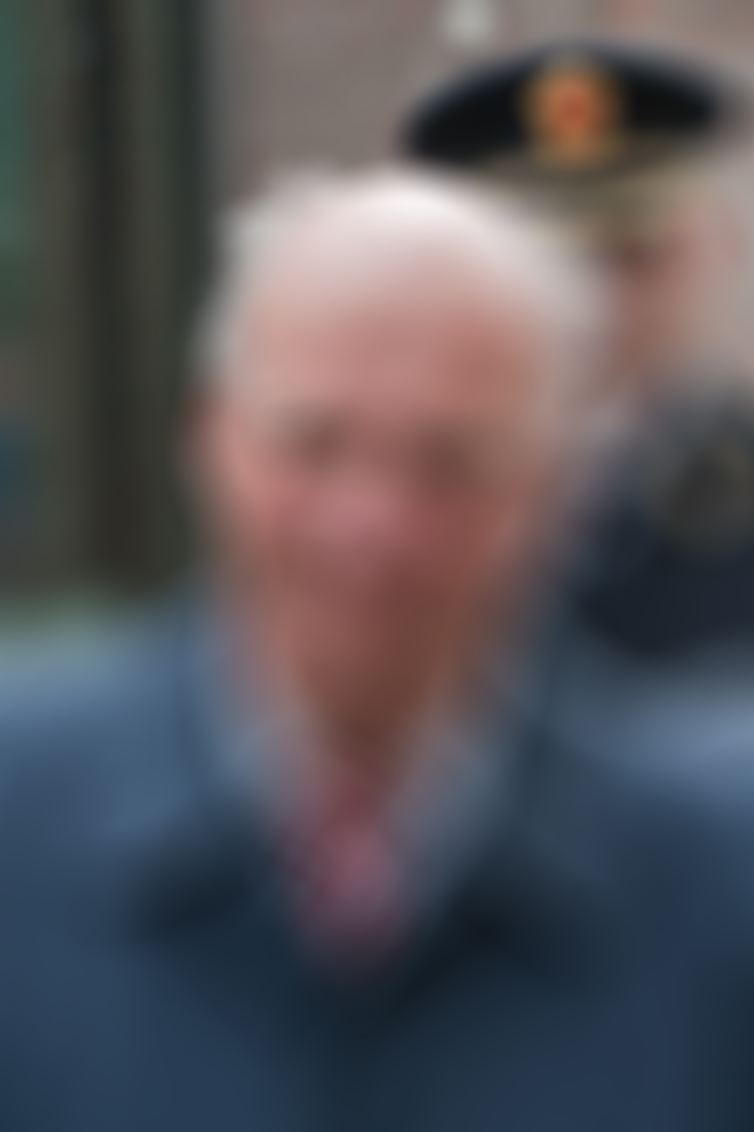
Mr. X

Slide 3
Mr. X

Slide 4
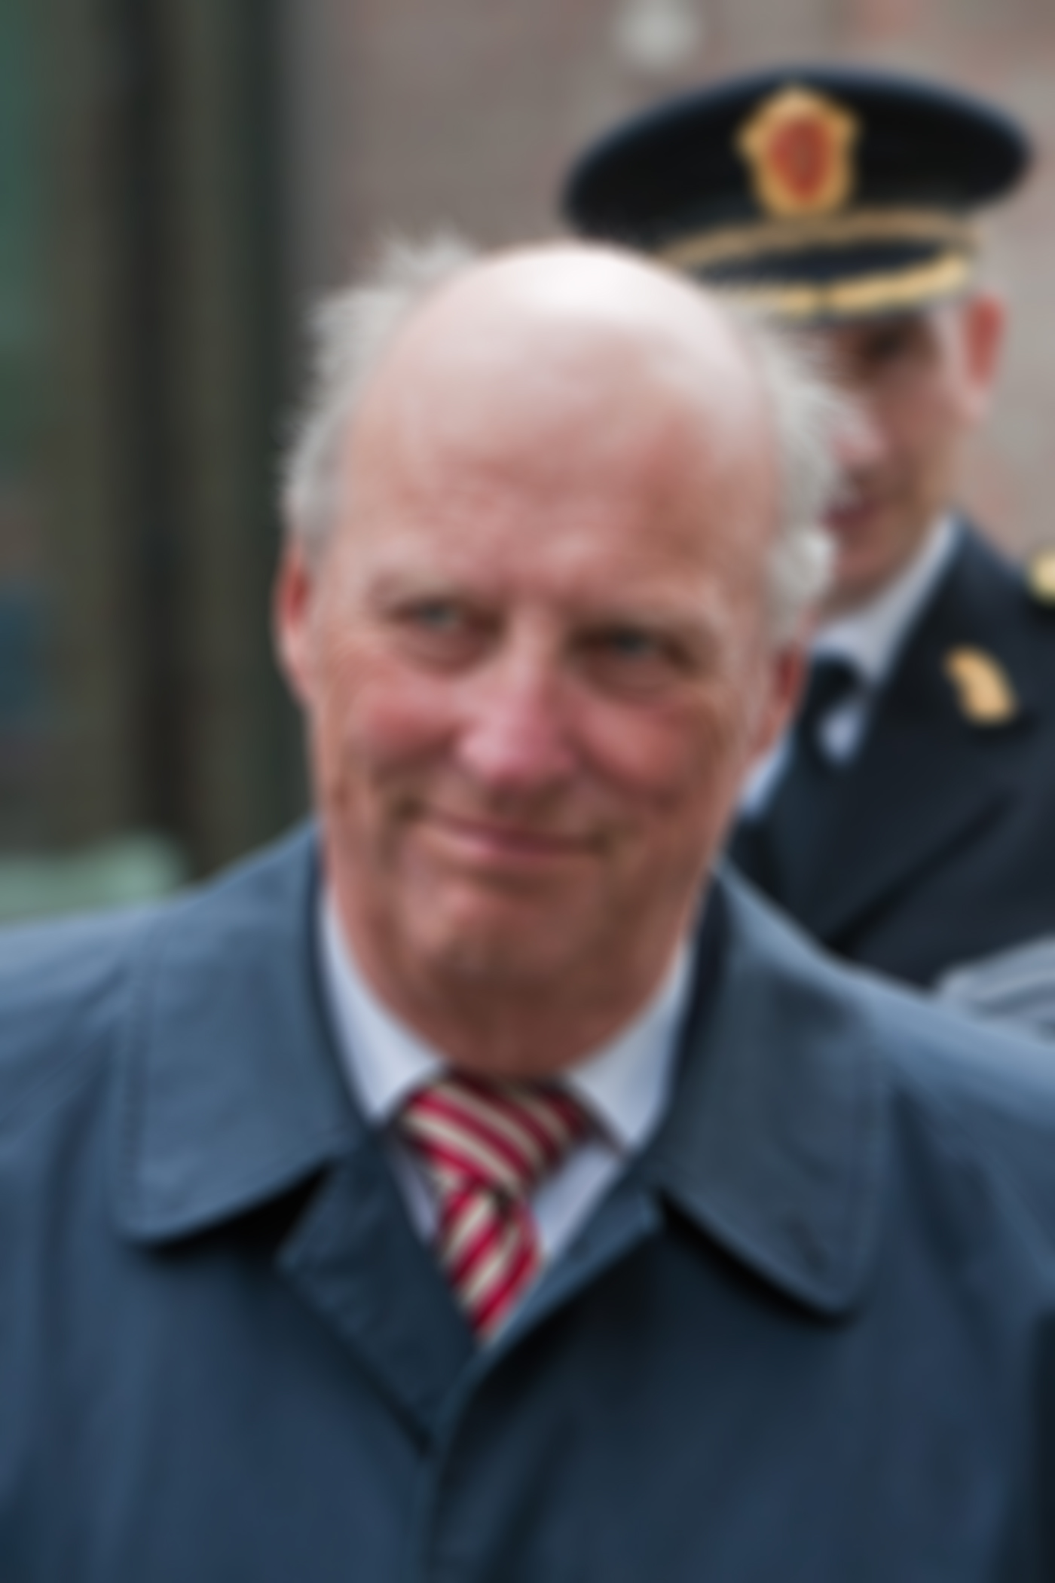
Mr. X

Slide 5
Mr. X

Slide 6
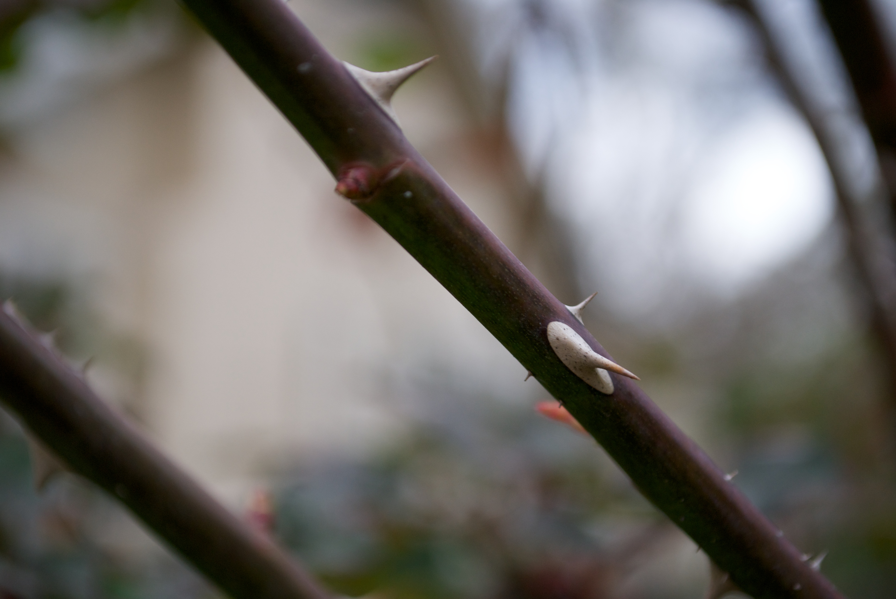
Kan vi vite noe om Jesus selv om vi ikke ser hele bildet?
Foto: Alan/flickr

Slide 7
«Og dere,»spurte Jesus, «hvem sier dere at jeg er?»
Matteus 16,15

Slide 8
«For meg er Bibelen en bok med leveregler. Det er en religiøs bok også, men jeg synes ordene som handler om at du skal være god mot dine medmennesker og dine omgivelser, er de mest interessante»
Åge Hareide
Foto: Fabian/flickr

Slide 9
Jesus - En mann med gode råd?
Ja! Eksempel: «Det du vil at andre skal gjøre mot deg, det skal du også gjøre mot dem»
Men det er ikke alt…

Slide 10
Var han en løgner?
- i så fall var han ikke den første som pyntet på sannheten om seg selv
Foto: Filmweb

Slide 11
Var Jesus en løgner?
Hvordan stemmer dette overens med hans personlighet?
Hva fikk han igjen for det?

Slide 12
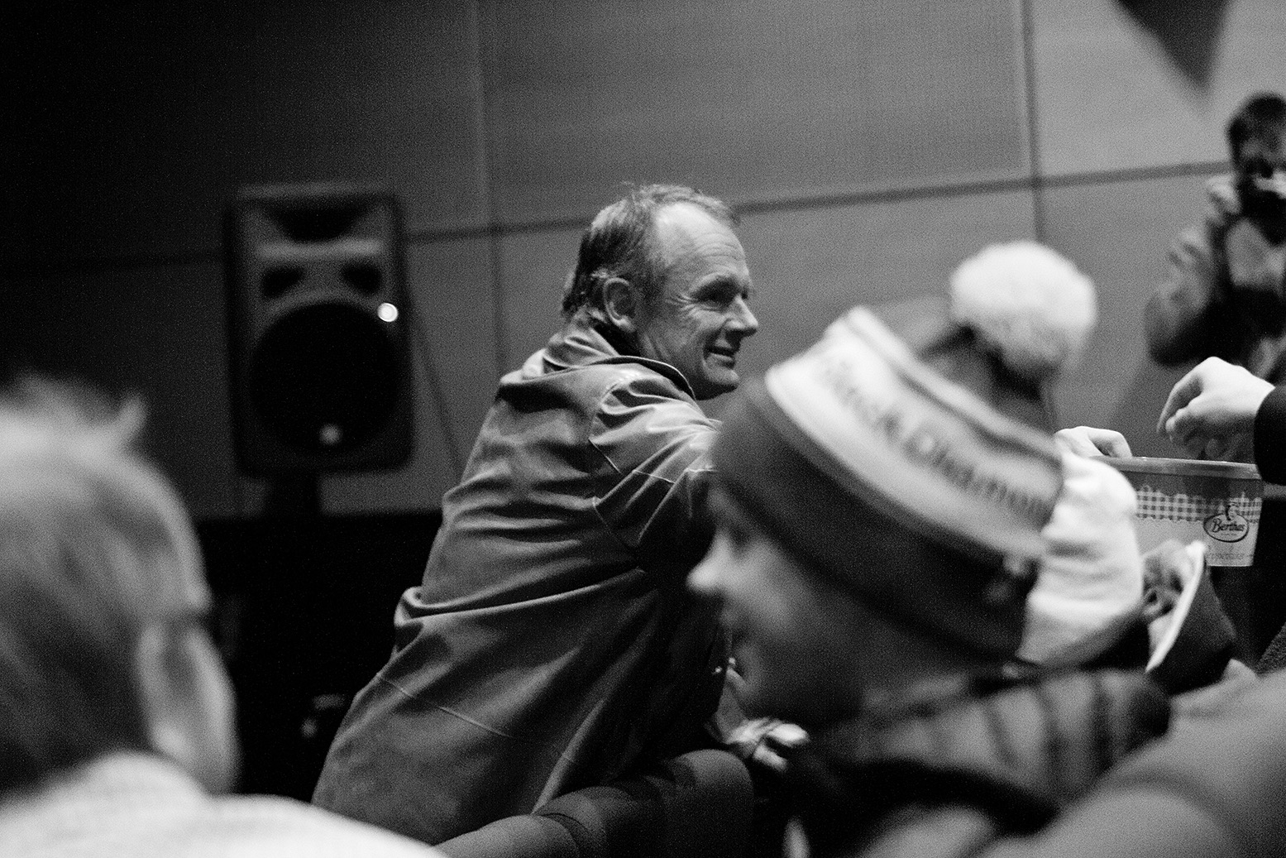
«Jeg tror gjerne at Jesus kunne blitt forvekslet med en tulling»
«Elling», Per Christian Ellefsen
Foto: UIFF/flickr

Slide 13
Var Jesus en «tulling»? Hvordan klarte han å skjule det så godt?

Slide 14
Veien, sannheten og livet? De fleste seriøse historikere er enige om at personen Jesus har eksistert. Kanskje snakker Jesus sant?!

Slide 15
Jesus sier at han er veien, lyset og livet. Han viste oss hvordan vi skal leve. Jeg tror Jesus viste vei. For meg gjorde han det.
Christian Ingebrigtsen
Foto: Winnie/flickr

Slide 16
«Jeg er veien, sannheten og livet. Ingen kommer til Far uten ved meg.»
Jesus

Slide 17
- Ingen har større kjærlighet enn den som gir sitt liv for sine venner.
Jesus
Foto: Mr-football/flickr

Slide 18
For så høyt har Gud elsket verden, at han ga sin Sønn, den enebårne, for at hver den som tror på ham, ikke skal gå fortapt, men ha evig liv. Gud sendte ikke sin Sønn til verden for å dømme verden, men for at verden skulle bli frelst ved ham.
Johannes 3:16-17

Slide 19
Be, så skal dere få. Let, så skal dere finne. Bank på, så skal det lukkes opp for dere.

